Slide 1
Themis串讲
Worker-lib & Parser-lib
2015-12-14
易文

Slide 2
主要内容
  Themis简介
  串讲主体
    Worker-Lib
    Parser-Lib
  Q&A

Slide 3
Themis简介
策略串行
层间串行，层内并行
系统异构，维护成本大
模块组件同构，独立部署
过滤结构单一
多特征过滤
Remora
Themis
数据层/过滤层
数据层/特征层/过滤层
支持特征多策略复用
特征抽取与特征过滤解耦
Notes:
单特征过滤，不支持多特征

Slide 4
Themis模块与部署
Themis Click-FC
两层Themis系统
L1产出Normal过L2
3条流，部署selector容灾
10 shard
Themis Click-other
单层Themis系统
2条流
10 shard
Themis Asp
单层Themis系统
单条流
TD 32 /Common 64 shard

Slide 5
Worker-lib
  整体架构
    Launcher/Worker/Container/Consumer/Reloader
    模板组件化各个类，实现灵活复用。
  其他组件
    Token/ChunkFile/OutputStream/TaskFether&Updater

Slide 6
整体架构
Notes:
所有类均可以继承重写，组件相互独立，修改其中一个模块不影响其他的模块实现

Slide 7
Reloader
Notes:
对象实现自己的load函数(分析是否需要reload，反馈修改时间)
Shard_ptr保证交换后的原始词表依然可用，且再次获得新的对象实例的时候，可以销毁

Slide 8
其他组件
Notes:
OutputStream定义输出，TaskOutputStream定义在OutputStream之上，从TaskOutputStream中获得多路输出的Entry，同一个Pipeline可以对应多个group的输出

Slide 9
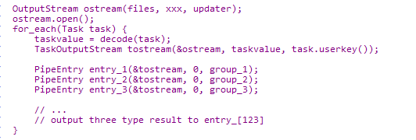
OutputStream

Slide 10
Parser-Lib
Notes:
Multi为了支持多级结构，实现日志逻辑上展平，物理上还是一个log，cache
AspLogRecord持有多个viewExtractor(来自record.conf)用于抽取维度
传递多个描述器，自己组合两个三个维度。
每个类定义自己的抽取函数

Slide 11
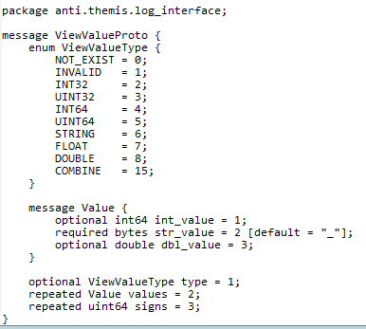
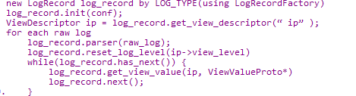
Parser-Lib
Remora
Themis
单条日志
特征自行组合View
抽取函数，提取阶段处理函数，后处理
展平多条
ViewValue组合值
抽取函数
后处理函数
Notes:
抽取函数针对多个原始字段
后处理函数针对单个原始字段

Slide 12
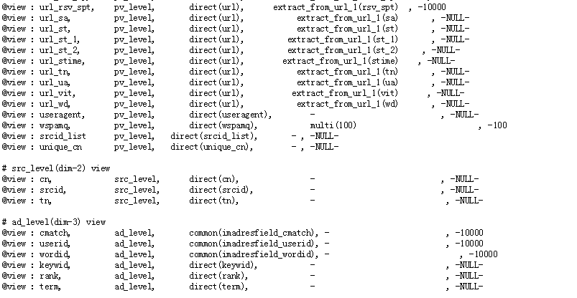
Parser-Lib配置

Slide 13
Q&A

